Slide 1

용접로봇 자동화
용접로봇팀
김태준, 하현진, 서승훈
전재훈, 남상규, 이다현

Slide 2

2022 CAI Lab Meeting
용접 자동화

Slide 3
1. 진행 작업
1-1. 용접팀 인수인계 진행
# 팀에 합류한 남상규 석사과정과 이다현 학부연구생의 연구 진행을 위한 인수인계
- 코드 리뷰 진행
→ 워크 스테이션에서 데이터 학습시 이용하는 코드의 분석 진행
→ 학습 모델의 분석은 이후 진행 예정이며, 데이터 및 학습 진행을 보조할 수 있도록
관련 코드들의 분석을 우선적으로 진행
→ 다음으로는 용접 테스트베드에서 사용중인 코드의 분석 및 리뷰 진행 예정

Slide 4
1. 진행 작업
1-2. data 제작 업무 진행
# 용접 작업에서 주로 이용되는 V컷 pipe 모재의 data 촬영을 진행
- 총 8종류의 data를 촬영 예정이나 우선적으로 5종류의 data를 촬영중
- 각 종류별로 100장씩 우선적으로 촬영 및 Labeling 후,
x10의 개수로 augmentation하여 학습 진행 예정
→ Train, Valid, Test 데이터의 비율 조정을 위한 학습 정확도 분석 진행 예정
→ 학습 결과에 따라 Train : Valid : Test 데이터 비율 재조정 진행
- 현재 작은 pipe와 중간 pipe의 데이터 촬영 및 Labeling이 완료된 상태
종류 | 작은 pipe [60mm] | 중간 pipe [115mm] | 큰 pipe [165mm] | 검정 중간 pipe [115mm] | 검정 큰 pipe [165mm]
Train | 200 | 200 | 200 | 200 | 200
Valid | 50 | 50 | 50 | 50 | 50
Test | 50 | 50 | 50 | 50 | 50
[촬영 예정 pipe dataset 개수]
( 이후 pipe의 너비를 측정하여 이름 변경 예정 )
4

Slide 5
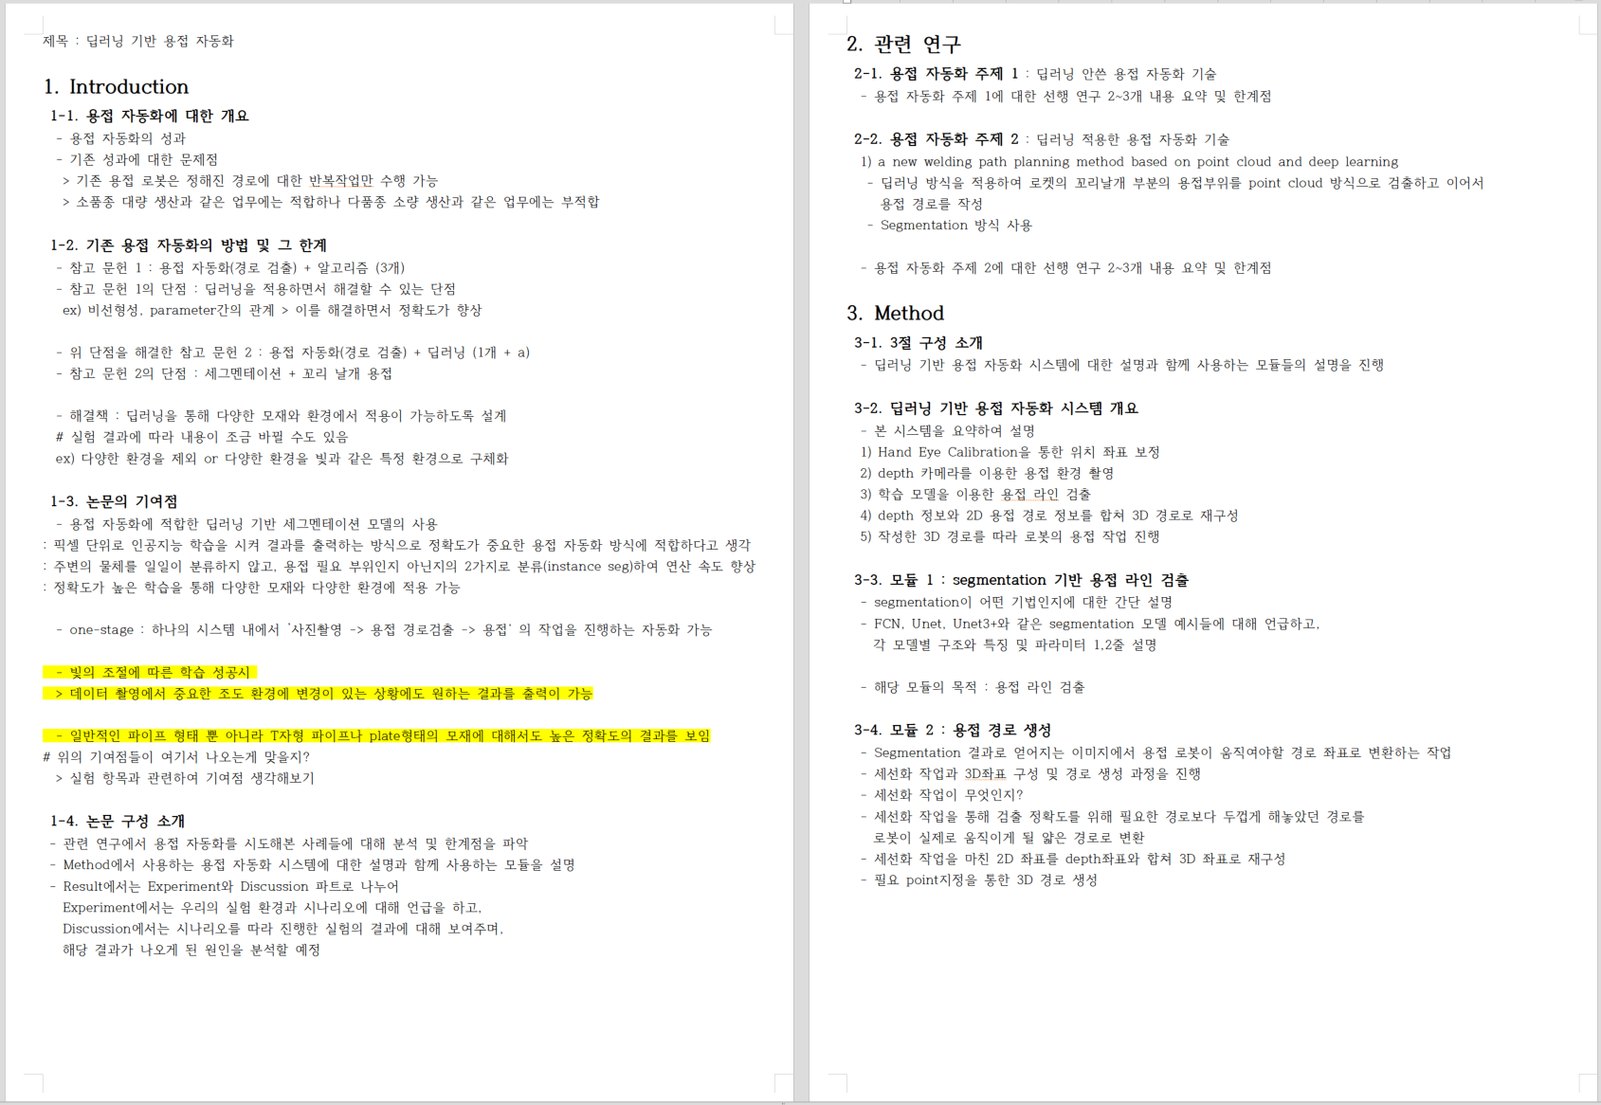
1. 진행 작업
1-3. 논문 개요 수정
5

Slide 6
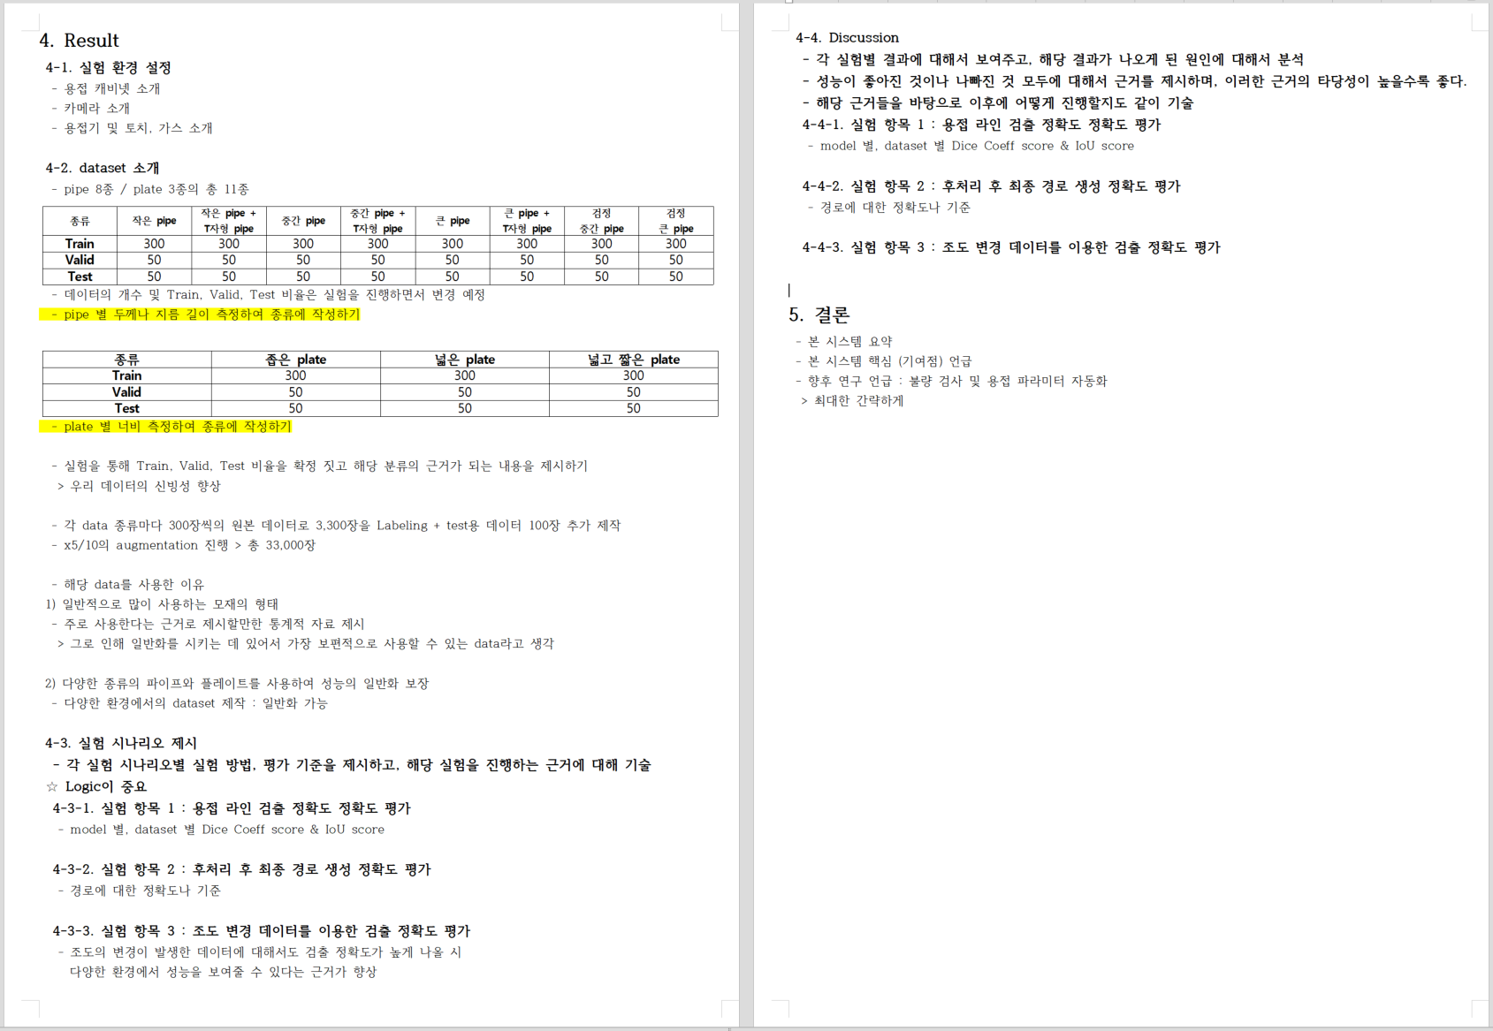
1. 진행 작업
1-3. 논문 개요 수정
6

Slide 7
2. 이후 진행 계획
1. Pipe 및 Plate 데이터 추가 제작 진행
→ 각 종류별 100장씩의 데이터 촬영 후 데이터 비율 분석을 위한 학습 진행
→ 학습 진행과 함께 남은 200장의 pipe 데이터를 촬영 및 Labeling 진행 예정
→ pipe 모재의 촬영 완료 후 plate 모재의 촬영 진행 예정
2. 현재 용접 테스트베드에서 이용중인 코드의 분석 진행 후
FCN부터 Unet3+까지의 Segmentation 모델 분석 후 실습 진행 예정
3. 논문 개요의 내용 보충 및 수정 진행
4. 연구실 심화실습 발표 진행

Slide 8

2021 CAI Lab Meeting
용접 불량 검사

Slide 9
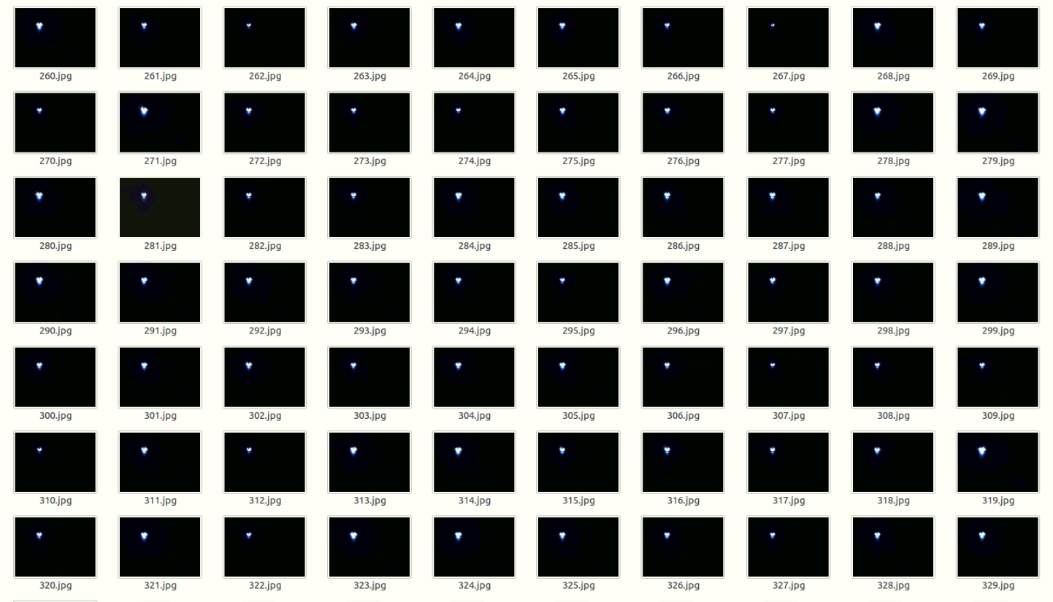
1. 진행 상황
1-1. 데이터 수집
- 파라미터를 바꿔가며 용접 영상 데이터 수집
1) 전류 : [ 80, 100, 120, 140, 160 ] (A)→ 5가지
2) 전압 : [ -2, -1, 0, +1, +2 ] (V)→ 5가지
3) 용접 속도 : [ 4, 6, 8, 10, 12, ] (mm/s)→5가지
- ( 70/125 ) 수집 완료
- 영상을 10ms마다 캡처하여 저장
- Flare Removal, HSV Thres, Mean Filtering, Binarization등 각각의 과정 저장

Slide 10
2. 이후 진행 계획
- 데이터 수집 완료 예정
- 파라미터 별 상관관계 분석등의 데이터 분석
- 용접 두께 예측하는 머신러닝 및 간단한 딥러닝 모델 성능 분석

Slide 11
2021 CAI Lab Meeting
용접 로봇 Calibration

Slide 12
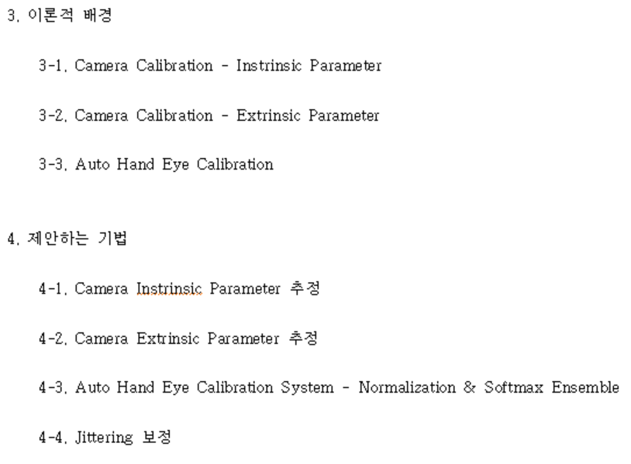
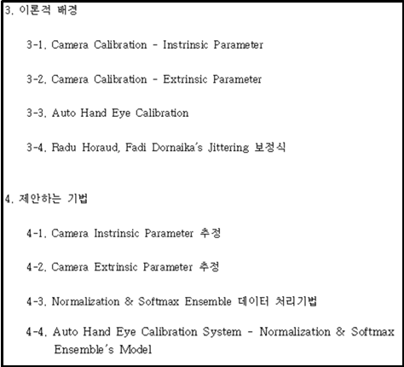
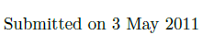
1. 논문 구성 변경

Slide 13
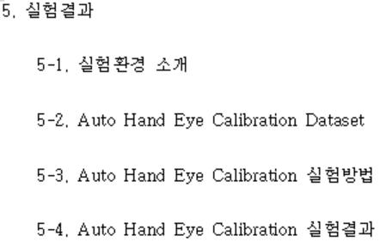
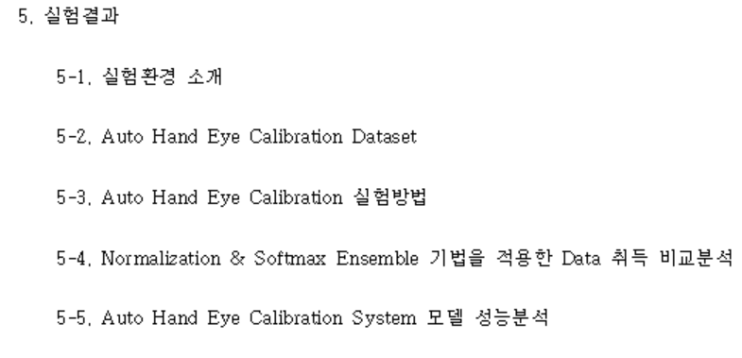
1. 논문 구성 변경

Slide 14
2. 향후계획
논문 보완

Slide 15
감사합니다

